Slide 1
과제 필요성
System 연구 필요성
미래 시장 수요에 선제 대응하기 위한 솔루션 연구 필요
기존 AI SW 역할의 한계
■ 향후 어떤 메모리 제품의 수요가 증가할지 불확실 → 선제적 솔루션 준비 필요
■ Agent의 자원 수요가 동적으로 변하는 상황에서 런타임 역할이 결정적
참고 사례 시장 전환기, 수요 변곡점 대응에 걸린 시간 (HBM)
공개 보도 기준
① KV Offloading 유무: 처리량 (tok/s)
② 스케줄링 유무: 처리량 (steps/min)
2016
~2022
2023~
2024~25
16,650
672
9.0x
375
1.79x
HBM2 양산 개시
범용 DRAM 집중
AI 급부상
대응에 시간 소요
1,850
GPU·HPC 중심의 소규모 틈새 시장
수요가 제한적이던 HBM 대신 범용 DRAM(DDR·LPDDR) 경쟁력에 집중
HBM 수요 급증: 2024 $16B → 2025 $35B (2.2×)
HBM3E 12단 고객 인증에 시간 소요 (공개 보도) → HBM4 인증 진행
Baseline
(offloading 없음)
CPU DRAM Offloading
Baseline
(vLLM 요청 단위)
ThunderAgent
(프로그램 인지)
시사점 수요 변곡점은 예측보다 빠르고, 개발·인증·양산 리드타임이 대응 속도를 좌우 → 다음 수요 후보를 미리 연구해 둘 필요
환경: H100 80GB, Llama-3.1-8B-Instruct, CPU DRAM 128GB offload, vLLM native connector (동시성 높은 부하)
환경: H100 2노드, GLM-4.5-fp8, mini-SWE-agent, 동시 144 programs (벤치마크 전반 1.48–3.58×)
■ 이기종 메모리를 고려하는 SW 부재
출처: Micron(HBM TAM), 공개 보도(삼성 HBM2 양산 2016.1; HBM3E/HBM4 인증 관련 Bloomberg 2026.1, Korea Times 2025.1 등). 사례는 공개 정보 기준 요약
AI 워크로드 (자원 수요 동적 변동)
■ 연구소의 역할: 시스템 관점에서 시장, 고객이 필요로 하는 것을 선제 파악하고 당사 차세대 Device 개발 방향을 제시
이기종 메모리 인지형 런타임(서빙 엔진) 부재
메모리 특성(대역폭·용량·연산 가능 여부) 인식 → 배치·스케줄링 결정
시장 · 고객
Meta, Google Research, MS Research 와 연구 협업 논의/진행 중
연구소
고객 workload·요구 선제 파악 → 이기종 메모리 인지형 시스템·SW 연구
사업부
연구 결과
(HW Spec 요구사항) 반영
→ 차세대 Device 개발
HBM
DRAM
SSD
CXL-Memory
CXL-PNM
HBF · PIM
기존 메모리 계층
신규 메모리: 특성 미인식 → 활용 불가
이기종 메모리를 활용하여
LLM 추론 처리량을 향상시키는 SW 연구 개발 필요
→ 시장·고객 요구를 선제 반영하기 위한 이기종 메모리 시스템 연구가 필요
출처: [1] arXiv:2608.15127 · [2] ThunderAgent, arXiv:2602.13692 · [3] XConn·MemVerge SC25 시연(Introl 인용) · [4] arXiv:2607.28633 · [5] LMCache Docs, Architecture · [6] TrendForce News(2026.10.13) 등 공개 보도
Notes:
[발표 스크립트 | 슬라이드 5 | 약 2분00초 | 누적 약 6분]
그렇다면 왜 이런 연구를 우리가, 그것도 지금 해야 하는가를 말씀드리겠습니다. 두 가지 논거입니다.
첫 번째는 왼쪽, 미래 시장 수요에 선제 대응해야 한다는 점입니다. 앞서 본 것처럼 어떤 메모리 제품의 수요가 늘어날지는 불확실합니다. HBM이 좋은 참고 사례입니다. 2016년에 HBM2 양산을 시작했지만 GPU·HPC 중심의 작은 틈새 시장이었고, 2022년경까지는 수요가 제한적인 HBM 대신 범용 DRAM 경쟁력에 집중했습니다. 그러다 2023년 이후 AI가 급부상하면서 HBM 시장이 2024년 160억 달러에서 2025년 350억 달러로 2.2배 커졌습니다. 그런데 HBM3E 12단 고객 인증에 시간이 걸렸고, 지금은 HBM4 인증이 진행 중입니다. 시사점은 수요 변곡점이 예측보다 빠르고, 개발·인증·양산 리드타임이 대응 속도를 좌우한다는 것입니다. 그래서 다음 수요 후보를 미리 연구해 둘 필요가 있습니다. 이 사례는 공개 보도 기준으로 요약한 것입니다.
그 아래는 연구소의 역할입니다. 시장·고객, 현재 Meta, Google Research, MS Research와 연구 협업을 논의하거나 진행하고 있는데, 이들의 workload와 요구를 연구소가 선제적으로 파악해 이기종 메모리 인지형 시스템·SW를 연구하고, 그 결과인 HW Spec 요구사항을 사업부가 차세대 Device 개발에 반영하는 흐름입니다.
두 번째는 오른쪽, 기존 AI SW 역할의 한계입니다. Agent는 자원 수요가 동적으로 변하기 때문에 런타임의 역할이 결정적입니다. 같은 HW에서도 SW 정책에 따라 성능이 크게 달라진다는 사례가 두 가지 있습니다. 첫째, H100 80GB에서 Llama-3.1-8B로 동시성이 높은 부하를 걸었을 때 CPU DRAM 128GB로 KV를 offloading 하면 처리량이 초당 1,850토큰에서 16,650토큰으로 9배 늘었습니다. 둘째, GLM-4.5-fp8로 mini-SWE-agent를 144개 동시 실행한 환경에서 요청 단위로 처리하는 vLLM 기본 방식 대비 프로그램 단위로 인지하는 ThunderAgent가 분당 375 step에서 672 step으로 1.79배 높았습니다. 벤치마크 전반으로는 1.48~3.58배입니다.
문제는 이 최적화들이 HBM, DRAM, SSD 같은 기존 메모리 계층을 전제한다는 것입니다. CXL-Memory, CXL-PNM, HBF·PIM 같은 신규 메모리는 대역폭, 용량, 연산 가능 여부 같은 특성을 SW가 인식하지 못해 활용할 수 없습니다. 즉 메모리 특성을 인식해 배치와 스케줄링을 결정하는 이기종 메모리 인지형 런타임, 서빙 엔진이 지금은 없습니다.
정리하면, 시장·고객 요구를 선제적으로 반영하기 위해 이기종 메모리를 활용해 LLM 추론 처리량을 높이는 SW 연구 개발이 필요합니다.

Slide 2
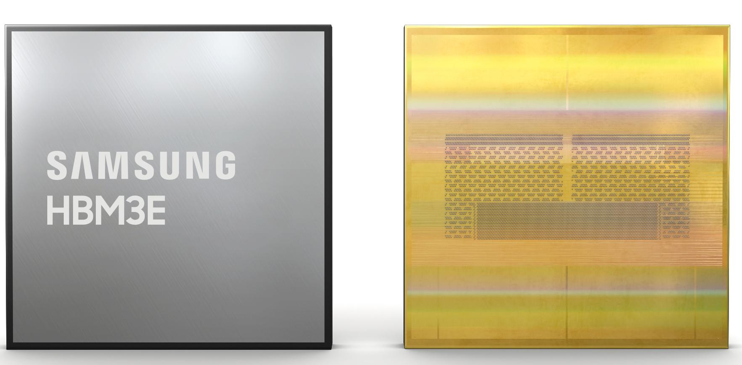

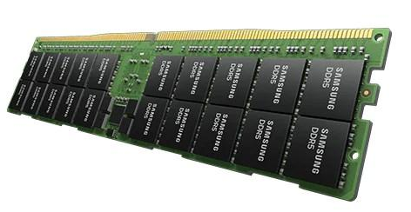



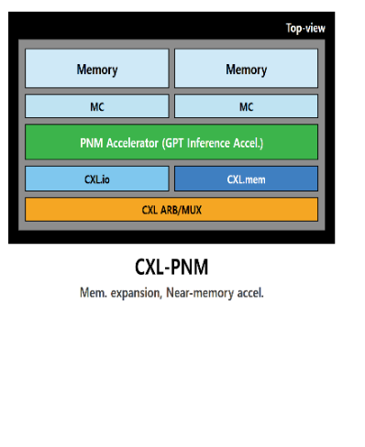

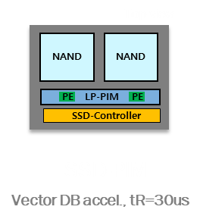
과제 개요
■ 과제명
  이기종 메모리 기반 서빙 엔진(AI 추론 런타임) 개발
■ 과제 개요
  서로 다른 특성을 가진 메모리가 혼재된 시스템에서 AI 워크로드를 최적화하는 런타임 설계
  LM 추론 성능 개선을 통해 당사의 다양한 메모리 제품 가치 재고
■ 참여 인력
  전체: 국내 22명, SRCX 4명
  리딩: 국내 7명, SRCX 4명
■ Target 시스템 / 장치
  현세대 메모리: HBM, DRAM, SSD,
  차세대 메모리: CXL-PNM*. SSD-PIM**, ScHBM***, HBF
■ 일정
  26년 1월 ~ 26년 12월 (총 12개월)
  연구과제 일정 26년 1월 ~ 28년 12월 (총 36개월)
과제 범위
Target Memory
Application
Agent 봇, 챗봇
Agent Framework
Reasoning loop 진행 중
“LLM 호출 필요 / “문서 검색 필요” / 도구 호출 필요” 판단
Tool
Web fetch, 스크립트 실행, 계산기, …
HBM
Inference Orchestrator
요청 라우팅/스케줄링
Compute Library
연산 함수
DRAM
Inference Engine
LLM 출력 (토큰 생성)
Network Library
연산 함수 제공
Device Runtime/Driver
실제 HW 제어 함수 제공
CXL-PNM
GPU
CPU
ScHBM
HBM
DRAM
CXL-Memory
HBF
SSD
오픈소스 FW 확장
CXL-PNM
PIM
SSD-PIM
*PNM: Processing Near Memory
신규 메모리
**PIM: Processing In Memory
+ 차세대 메모리
***ScHBM: Samsung Custom HBM (Base Die에 Processing Element)
Notes:
[발표 스크립트 | 슬라이드 6 | 약 1분00초 | 누적 약 7분]
그럼 과제 개요입니다. 과제명은 이기종 메모리 기반 서빙 엔진, 즉 AI 추론 런타임 개발입니다. 서로 다른 특성의 메모리가 혼재된 시스템에서 AI 워크로드를 최적화하는 런타임을 설계하고, LLM 추론 성능을 개선해 당사 메모리 제품의 가치를 다시 확인하는 것이 목표입니다.
오른쪽 과제 범위를 보시면, 위에서부터 Application인 Agent 봇과 챗봇, 그리고 Reasoning loop 안에서 LLM 호출, 문서 검색, 도구 호출을 판단하는 Agent Framework가 있고, 여기서 Web fetch나 스크립트 실행 같은 Tool을 부릅니다. 그 아래 요청 라우팅과 스케줄링을 맡는 Inference Orchestrator와 토큰을 생성하는 Inference Engine이 빨간 점선 박스로 표시한 이번 과제의 핵심 범위이고, vLLM 같은 오픈소스 프레임워크를 확장하는 방식으로 진행합니다. 그 밑에 Compute·Network Library와 실제 HW를 제어하는 Device Runtime/Driver가 있고, 맨 아래가 대상 메모리입니다.
대상 메모리는 현세대 HBM, DRAM, SSD와 차세대 CXL-PNM, SSD-PIM, ScHBM, HBF입니다. 노란색이 신규 메모리이고, 이 신규 메모리의 특성을 런타임이 인식해 쓸 수 있게 하는 것이 핵심입니다. 참고로 PNM은 메모리 근처, PIM은 메모리 내부에서 연산하는 구조이고, ScHBM은 Base Die에 Processing Element를 둔 삼성 Custom HBM입니다.
참여 인력은 전체 국내 22명과 SRCX 4명이고, 이 중 리딩은 국내 7명과 SRCX 4명입니다. 일정은 이번 과제가 2026년 1월부터 12월까지 12개월이고, 연구과제 전체로는 2026년 1월부터 2028년 12월까지 36개월입니다.

